Slide 1
国際標準化 NP提案
記入例を記載してあります。適宜編集してください。
規格名称：ITS— Remote assist system for LSAD equipped vehicle – performance requirements & test procedures
審議団体：自動車技術会（走行制御分科会）
自工会担当：？？？部会（？？？分科会）
令和３年度 省エネルギー等に関する国際標準の獲得・普及促進事業（経産省）
スマートモビリティシステムに関する国際標準化及び普及基盤構築
経産省受託の場合は、受託案件名を記載してください。
JAMA重点プロジェクト？？？
領域：？？？
テーマ：？？？

Slide 2
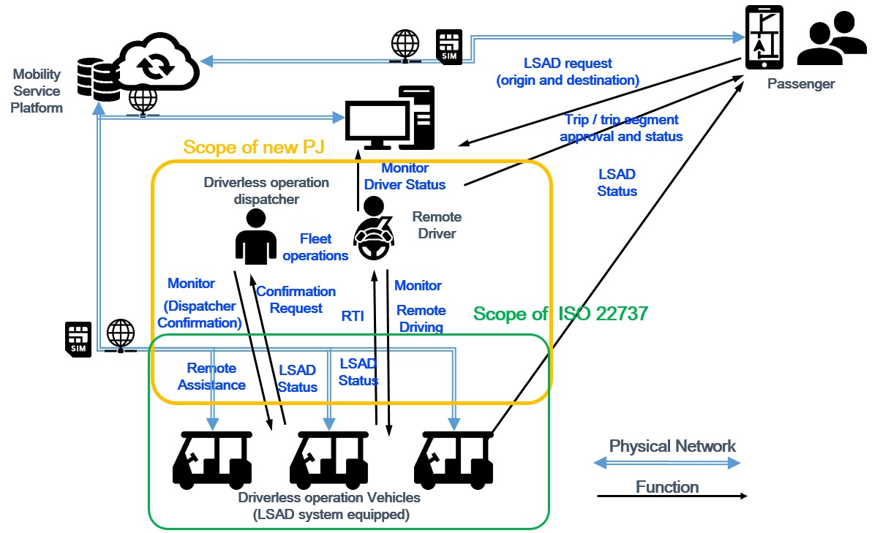
規格名称：ITS— Remote assist system for LSAD equipped vehicle – performance requirements & test procedures
検討会/部会名 | ●●部会
項目 | 説明 | 備考
規格の内容
概要：経産省、国交省自動車局のラストマイル自動走行実証などで実用化が進んでいる低速自動運転車両の遠隔支援システムの性能要件と試験法を規格化し、日本が先行している技術の国際普及を推進する。（TC204/WG14 Vehicle/roadway warning
and control systems）

Slide 3
検討会/部会名 | ●●部会
規格名称：ITS— Remote assist system for LSAD equipped vehicle – performance requirements & test procedures
項目 | 説明 | 備考
規格の活用法 ・規格化された後、どのように本規格を活用するのか | ・ISO 22737（LSAD地域限定の低速自動運転）はまもなく発行されるが、（自律系の自動運転だけでは）社会実装するためにはまだ課題が多い（一旦停止からの安全な発進と困難なユースケースが多く存在する）。そのようなユースケースをリモートでアシストすることにより早期に社会実装を可能とする。
規格のビジネス効果 ・自動車業界、JAMAとしての価値は | ・自動運転車両を使ったサービスの持続的な運用を可能にすることで、モビリティサービスの普及を推進する。 ・コネクティッド技術の自動車業界での活用を推進し、モビリティサービスへの業界の進展を推進する。 ・市場での共通の互換性を確保することにより、開発コスト、製品コスト、運用コストが低減できる。
もし規格化しなかった 場合の問題点/ 他国から提案された場合の問題点 | ・市場での共通の互換性を確保できず、開発コスト、製品コスト、運用コストが増大する。 ・将来的にUNR（ISOを参照）と国内ガイドラインと合致しなくなる可能性がある。UNRと合わせるためのコストが増加する。（欧州の技術を利用せざるを得なくなる）結果として世界との競争に出遅れる。 ・日本は既に開発を進めているが、海外にリーダーシップを取られた場合、作り直しになる可能性があり、開発の遅れ、結果として海外勢に市場を支配される懸念がある。 ・新興勢力に提案された場合、自動車業界はファウンドリー化してしまう懸念がある。
法規との関連性 ・法規との関連で課題がないか | ・国交省、警察庁から遠隔型自動運転に関するガイドライン、基準緩和要領などが発行されている。 ・現状は連携が取れている。ガイドラインの改正時には本規格を参照してもらえるように規格開発を進める。

Slide 4
検討会/部会名 | ●●部会
規格名称：ITS— Remote assist system for LSAD equipped vehicle – performance requirements & test procedures
ＩＳ発行までの計画
★:ＩＳ発行目標
作業項目 | 提案国 | 2021 | 2022 | 2023 | 2024 | 2025
低速自動運転車両の遠隔支援システムの性能要件と試験法 (ISO/PWI 未定) | 日本
4月
★
PWI
NP
WD
CD
DIS
IS
発行

Slide 5
検討会/部会名 | ●●部会
規格名称：ITS— Remote assist system for LSAD equipped vehicle – performance requirements & test procedures
推進体制
国際
TC204
コンビーナー：氏名（企業名)
事務局：JSAE
WG14
RA-LSAD DT
プロジェクトリーダー：氏名（企業名）
サポート国：英、米、豪、日、韓、蘭、加
国内
走行制御分科会
（自動車技術会）
分科会長：氏名（企業名)
事務局：JSAE
ラストマイルWG
SWGリーダ：氏名（企業名)
事務局：JSAE
構成員：
A社、B社、C社、D社 等

